Slide 1

Photo Place
GPS 기반 사진 공유 SNS
2015125005 강정석
2015125068 임희제

Slide 2
목차
프로젝트 소개
사용자가 직접 어플리케이션을 사용할 때
메인 화면
원하는 장소의 사진 보기
어플리케이션이 백그라운드에서 실행될 때
사진을 찍었을 때
사진을 찍었던 장소에 다시 방문하였을 때

Slide 3

프로젝트 소개
원하는 지역의 사진을 보며 정보를 얻을 수 있다
내가 찍은 사진을 공유하여 함께 사진지도를 만들어 갈 수 있다.
내가 사진을 찍었던 장소에 다시 방문 했을 때 예전 사진을 보며 추억을 회상할 수 있다.

Slide 4

사용자가 직접 어플리케이션을 사용할 때
어플리케이션 실행
로그인
사용자
좋아요 및 댓글 달기
사진 보기
나의 사진 보기
지역 사진 보기

Slide 5
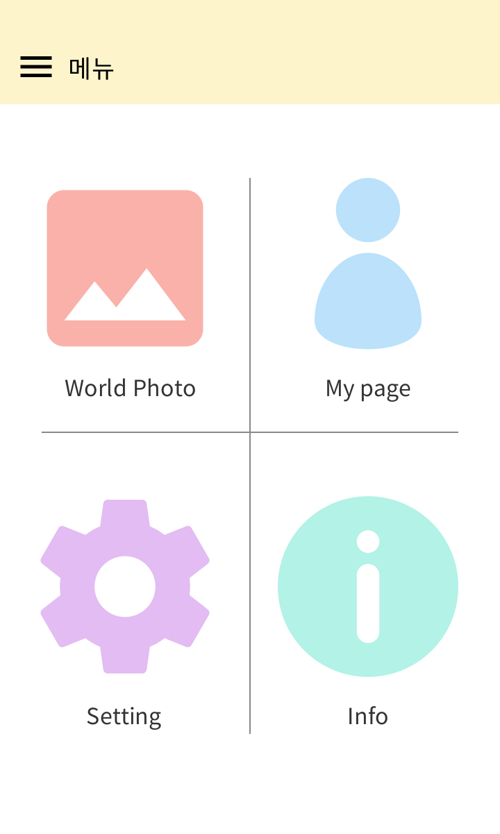
메인 화면
World Photo 에서 원하는 지역의 사진을 볼 수 있습니다.
Setting 에서 알림 설정 및 계정관리를 할 수 있습니다.
My page에서 자신이 올린 사진을 관리 할 수 있습니다.
Info에서 개발자 정보를 알 수 있습니다.

Slide 6
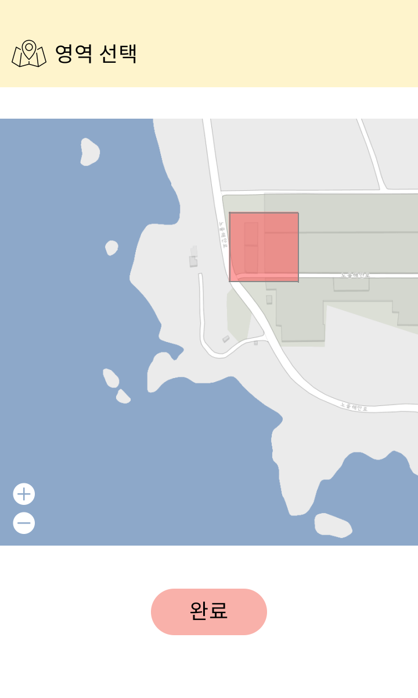
원하는 장소의 사진보기
사용자는 지도에서 자신이 보고싶은 지역의 영역을 그립니다.
영역을 선택한후 완료 버튼을 누르면 다음 화면으로 넘어갑니다.

Slide 7
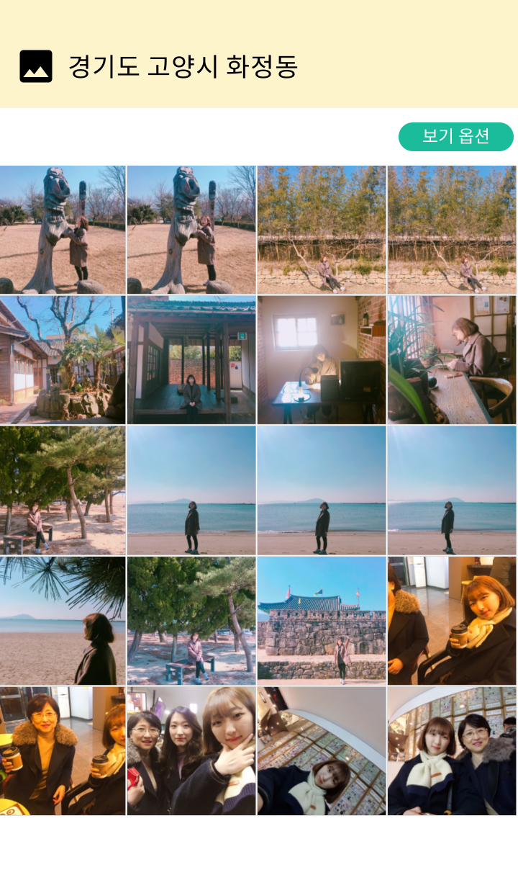
원하는 장소의 사진보기
영역을 선택한후 완료 버튼을 누르면 선택한 영역에서 여러사람들이 찍은 다양한 사진을 볼 수 있습니다.
보기 옵션을 눌러 기간 설정, 사진 정렬 순서 등을 정할 수 있습니다.
마음에 드는 사진에 대하여 ‘좋아요’를 누를 수 있습니다.

Slide 8
어플리케이션이 백그라운드에서 실행될 때
어플리케이션 실행
로그인
사용자
백그라운드 실행
사진 촬영
특정 지역 도달
카메라 어플리케이션 실행
사진을 업로드할지 묻는 팝업
추억 사진에 대한 푸시 메시지

Slide 9
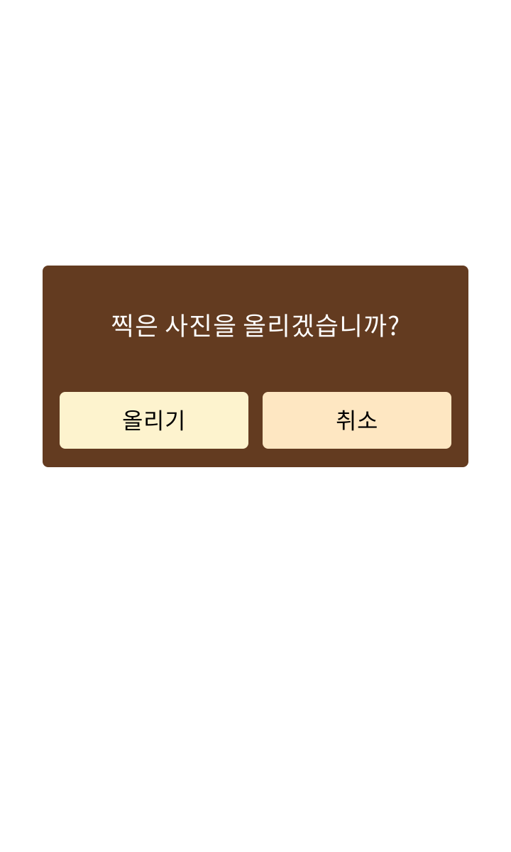
사진을 찍었을 때
사용자가 카메라 어플을 이용하여 사진을 찍은 후 카메라 어플을 종료하면 팝업 알림이 발생합니다.
취소 버튼을 누르면 아무 일도 발생하지 않고 팝업 알림은 사라집니다.
올리기 버튼을 누르면 방금 찍은 사진을 선택하여 Photo Place에 올릴 수 있는 새로운 화면으로 이동합니다.

Slide 10
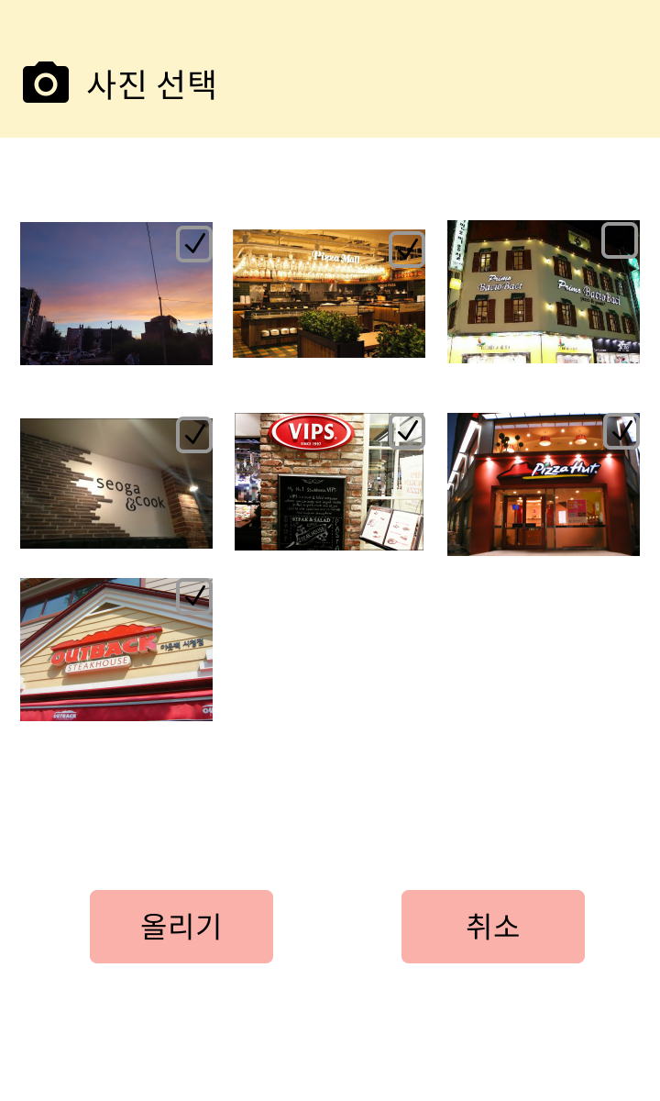
사진을 찍었을 때
사용자는 마음에 드는 사진을 선택할 수 있습니다
사용자가 올리기 버튼을 누르면 선택된 사진과 관련 정보가 Photo Place 속 사용자가 사진을 찍었던 장소에 저장됩니다.
사용자가 취소 버튼을 누르면 아무 일도 발생하지 않으며 이전화면으로 돌아갑니다.

Slide 11
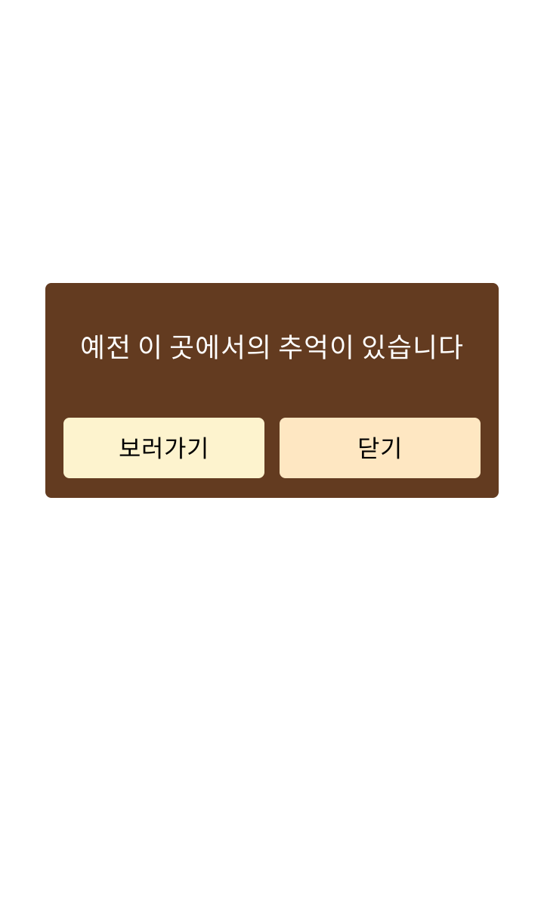
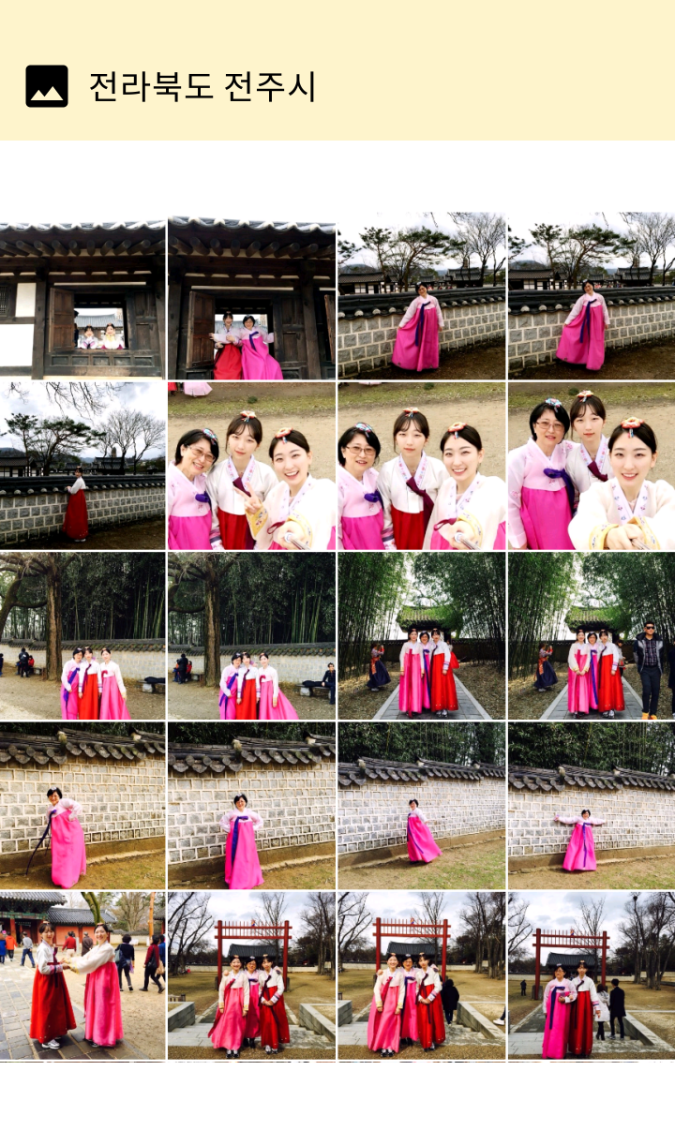
사진을 찍었던 장소에 다시 방문 하였을 때
사용자가 이전에 사진을 찍었던 장소에 다시 방문하게 되면 팝업 알림이 발생합니다.
사용자가 닫기 버튼을 누르면 아무 일도 발생하지 않으며 팝업창이 닫힙니다.
사용자가 보러가기 버튼을 누르면 사용자가 예전에 이 장소에서 찍었던 사진들을 볼 수 있습니다.

Slide 12
Q&A

